Slide 1











Datenanalyse Das Erste und Dritte Programme 2000 - 2023

Slide 2

Agenda
Erste Schritte
Datenbereinigung
Analyse / Gruppierung
Erstellung von Diagrammen
Zusammenfassung

Slide 3
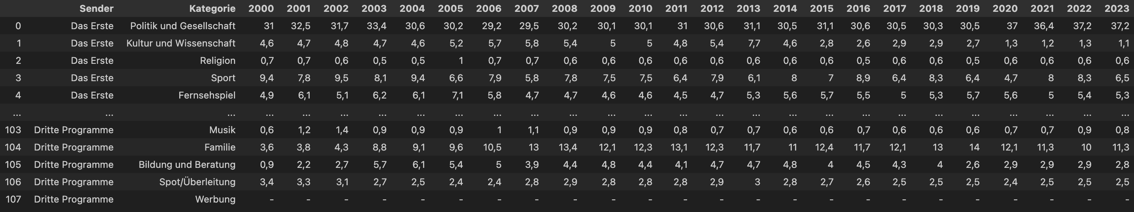
Erste Schritte
Datensatz aussuchen und downloaden
Datei einlesen und erste Informationen einholen

Slide 4
Daten bereinigen
Durch „-“ gekennzeichnete Werte mit 0 ersetzen
Kommas in den Zahlen mit Punkt ersetzen

Slide 5
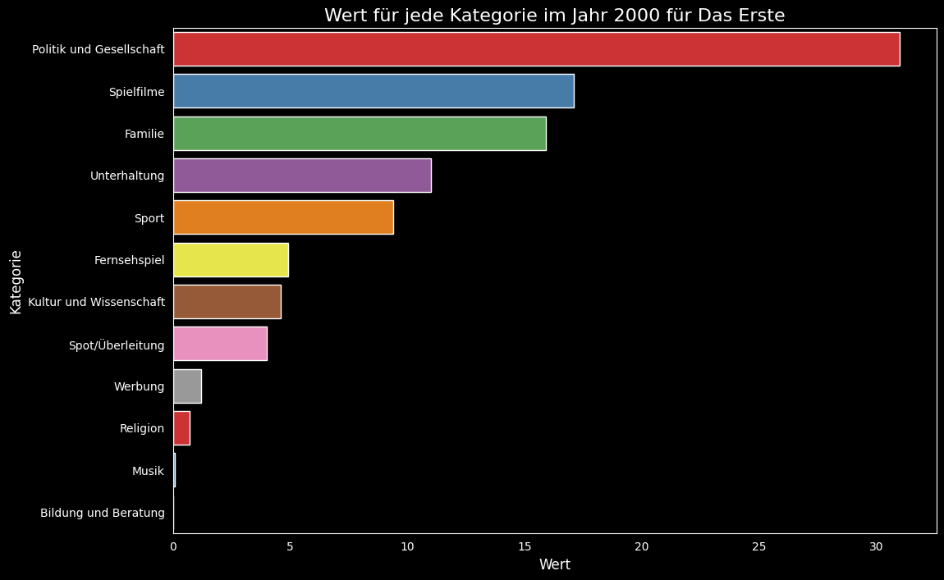
Verteilung der Kategorien an der Sendezeit (Das Erste)

Slide 6
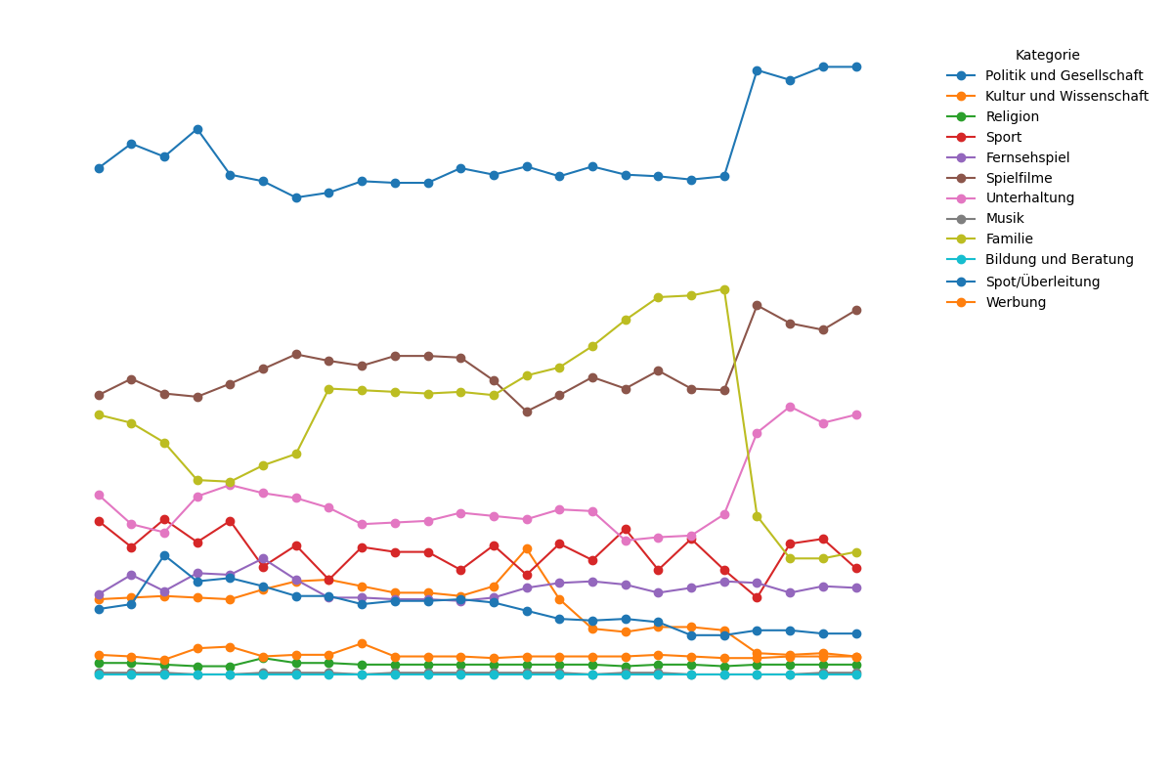
Jährliche Veränderung der Anteile über die Jahre 2000 bis 2023

Slide 7
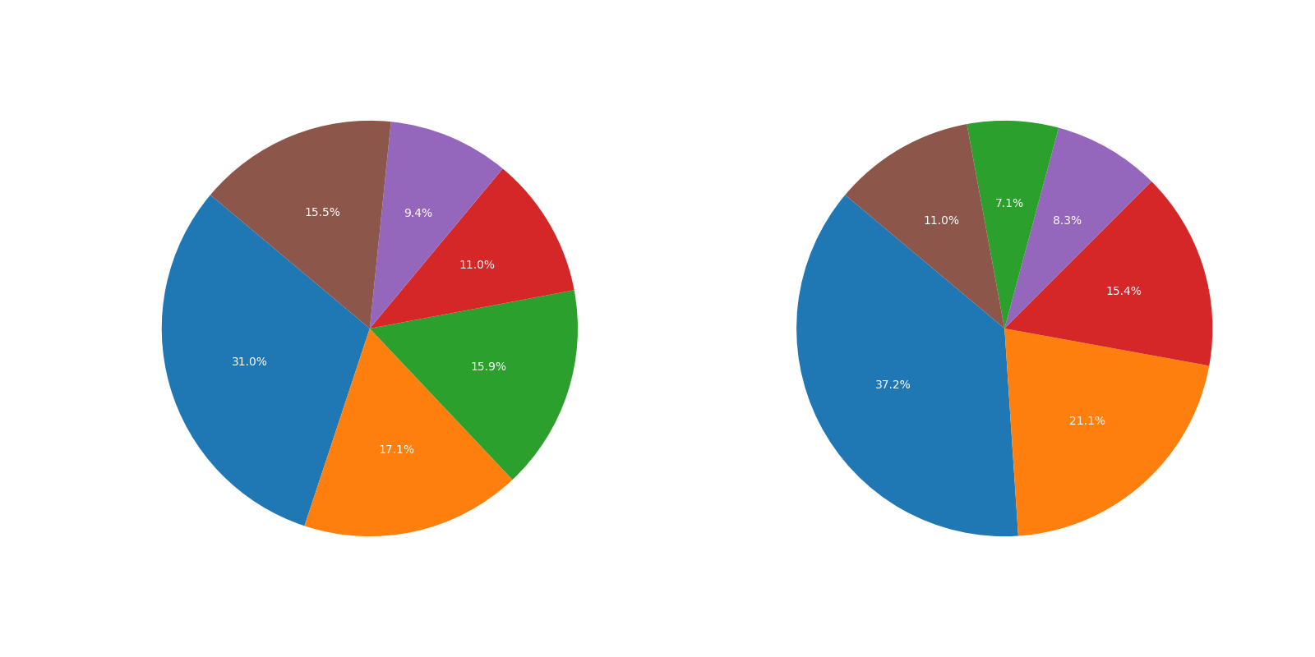
Prozentualer Anteil der TOP 5 – Kategorien Das Erste

Slide 8
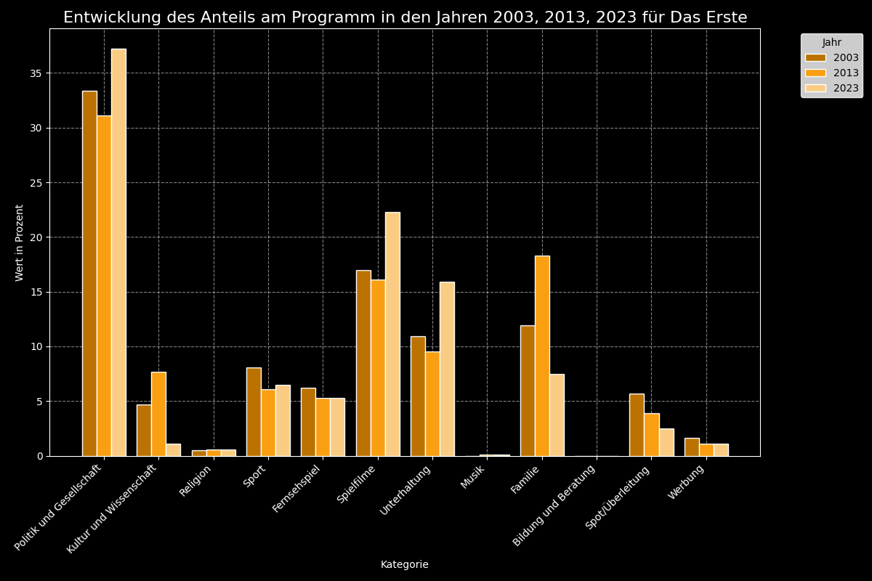
Wie entwickelte sich der Anteil der Kategorien von 2003 - 2023

Slide 9
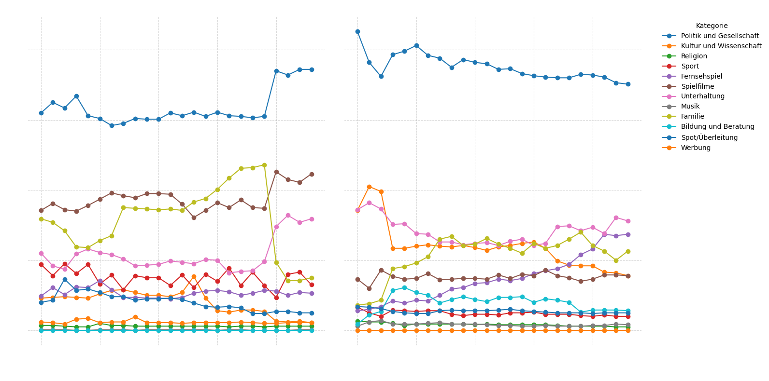
Vergleich Das Erste und Dritte Programme

Slide 10
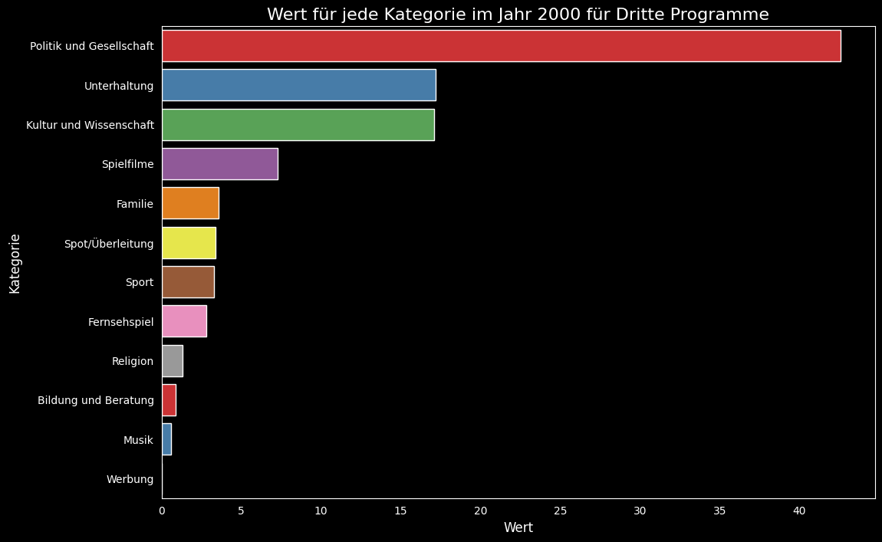
Verteilung der Kategorien an der Sendezeit (Dritte Programme)

Slide 11
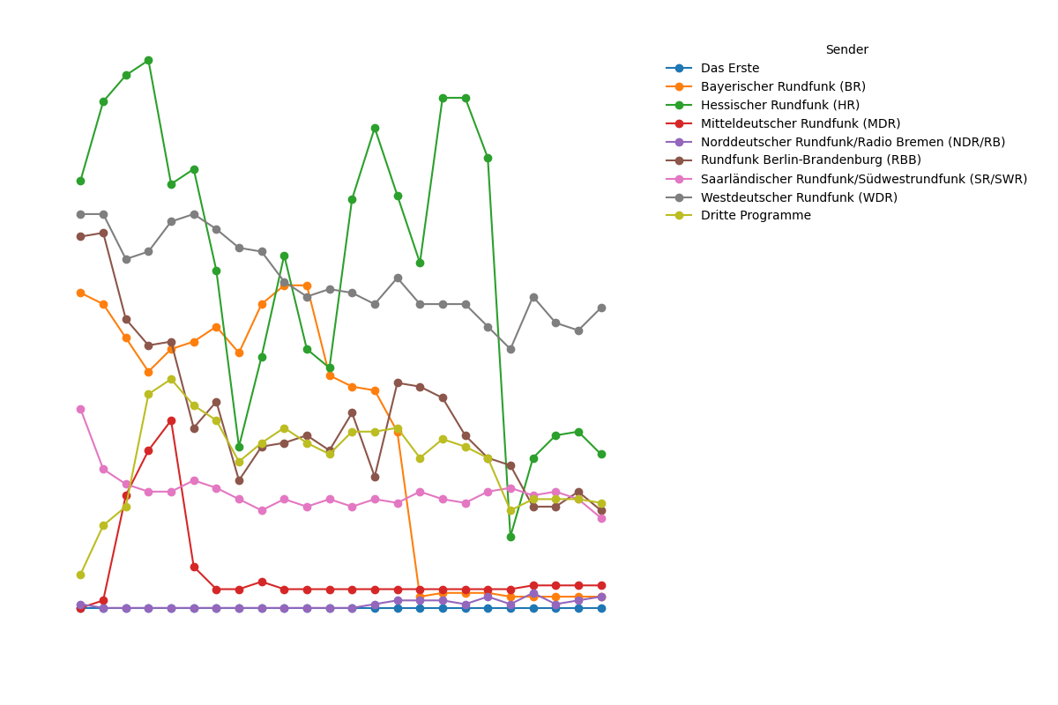
Welches Dritte Programm sendet am meisten im Bereich „Bildung“

Slide 12
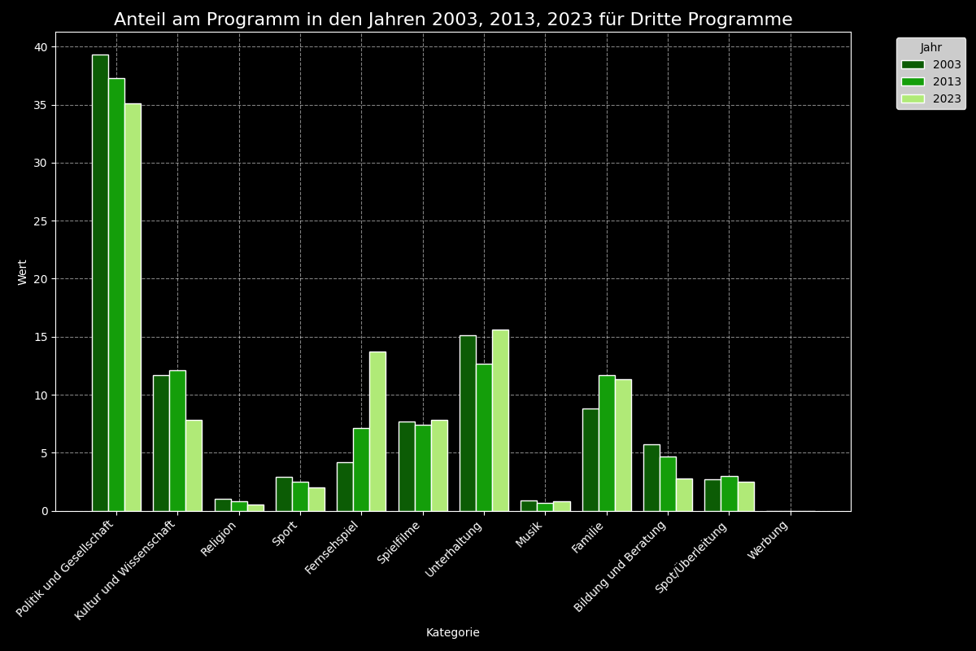
Wie entwickelte sich der Anteil der Kategorien von 2003 - 2023

Slide 13
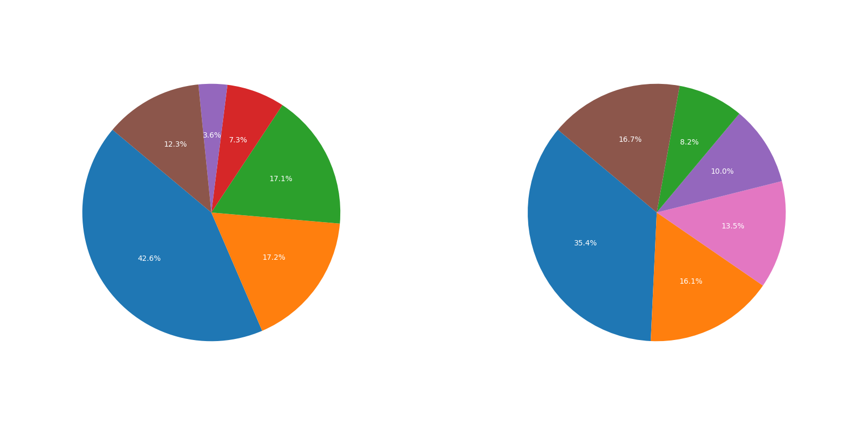
Prozentualer Anteil der TOP 5 – Kategorien Dritte Programme

Slide 14
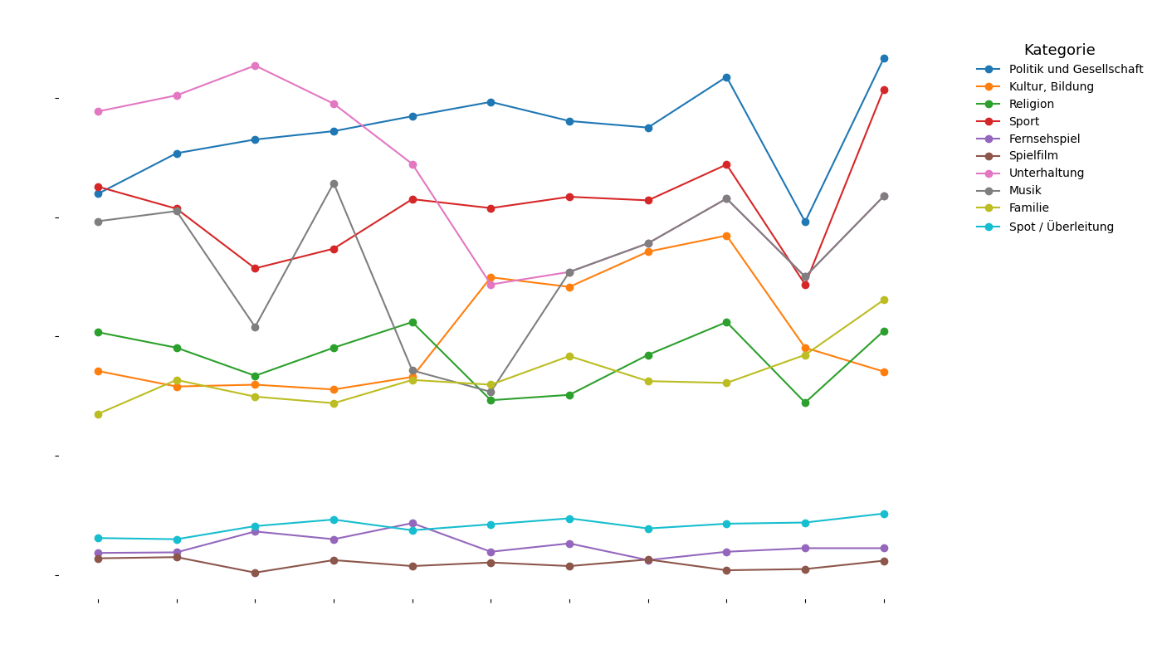
Was kostet die Sendeminute pro Kategorie (nur MDR)

Slide 15
Zusammenfassung
Es gibt immer mehr „politische Bildung“ im Hauptprogramm von „Das Erste“
Im Programm von „Das Erste“ findet sonstige Bildung nicht statt
Kostenersparnis durch Vereinfachung der Strukturen möglich
Umstellung in ein Bezahlsystem für Abonnenten sinnvoll, ähnlich ORF

Slide 16
Vielen Dank für die Aufmerksamkeit

